Slide 1
Отчет по учебной практике по ПМ.02.Осуществление интеграции программных модулей.
Тема:
Студента Шихова Кирилл Андреевича
Группы 20П-2
Руководитель практики от производства Пентин Н. С.
Руководитель практики от колледжа Пентин Н. С.

Slide 2
Анализ предметной области
  Описание организации, вид деятельности, описание подразделений, отделов и т.д.
  Основные решаемые организацией задачи, описание задач решаемых каждым подразделением.
  Категории пользователей, описание пользователей, основные виды деятельности пользователей.
  Отношения между подразделениями, пользователями.
  Функции, реализуемые в предметной области.
  Формулы для расчета, реализуемых в предметной области вычислений.
  Перечень и описание документов, используемых организацией в своей деятельности (пример: отчеты, накладные, товарные чеки и т.д.)
  Глоссарий предметной области.

Slide 3
Техническое задание
Назначение программы
Функции программы
Тип вводимых данных
Виды отчетов

Slide 4
UML диаграммы
Диаграмма вариантов использования
Диаграмма последовательности
Диаграмма кооперации
Диаграмма компонентов
Диаграмма потоков данных
Диаграмма развертывания
Диаграмма деятельности
Диаграмма классов

Slide 5
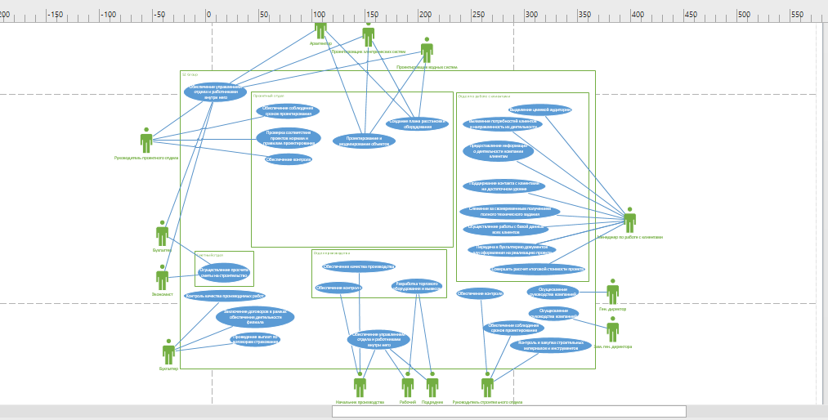
Диаграмма вариантов использования

Slide 6
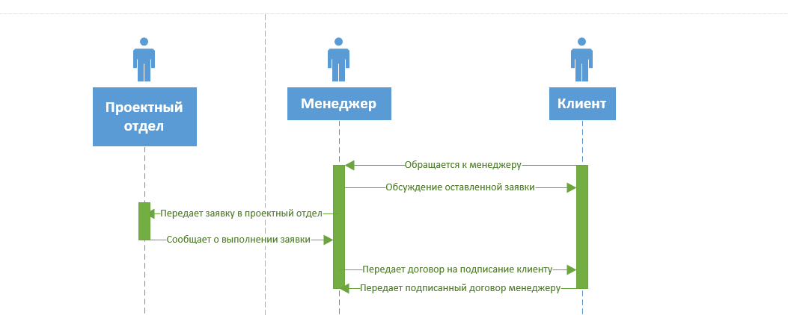
Диаграмма последовательности

Slide 7
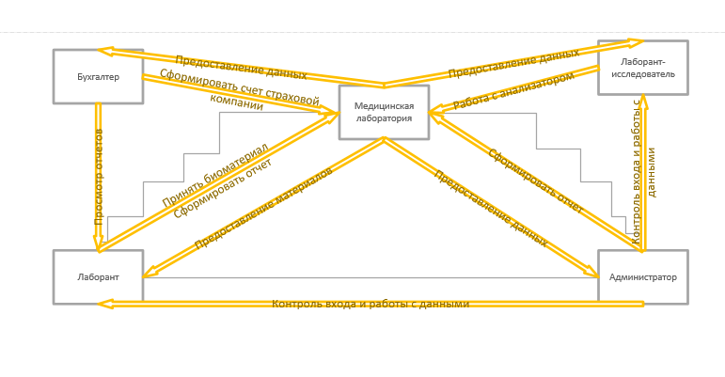
Диаграмма кооперации

Slide 8
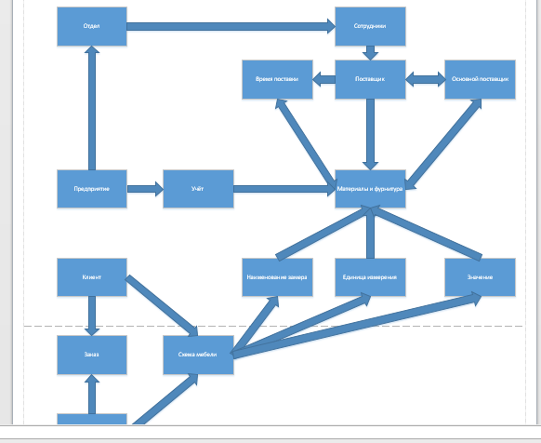
Диаграмма компонентов

Slide 9
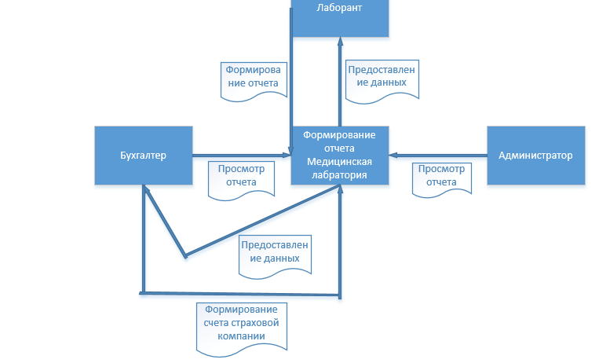
Диаграмма потоков данных

Slide 10
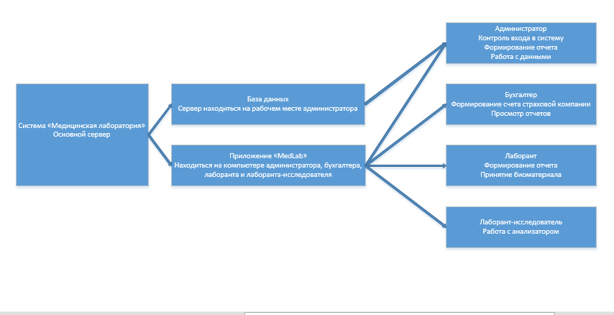
Диаграмма развертывания

Slide 11
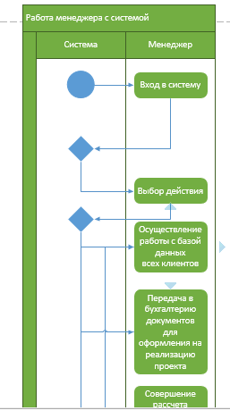
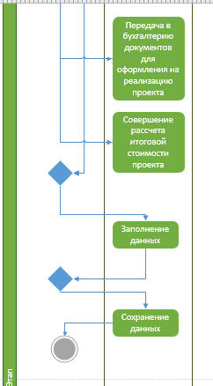
Диаграмма деятельности

Slide 12
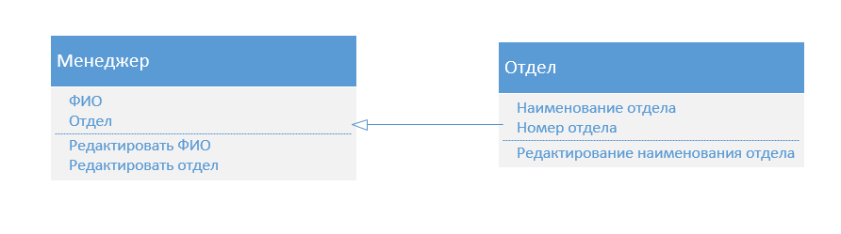
Диаграмма классов

Slide 13
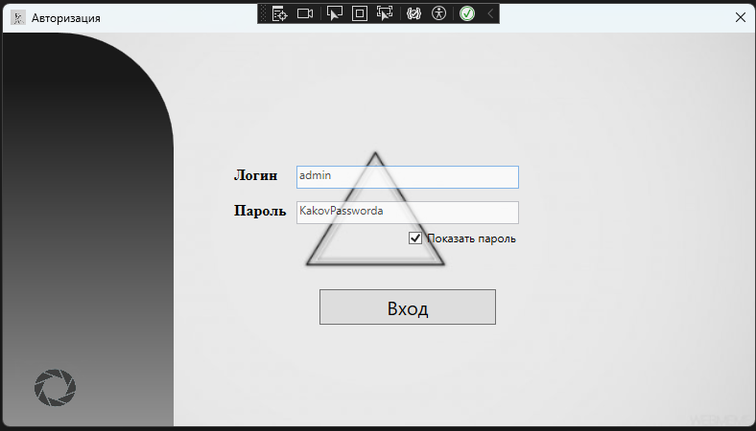
Демонстрация программы.
Sessia1

Slide 14
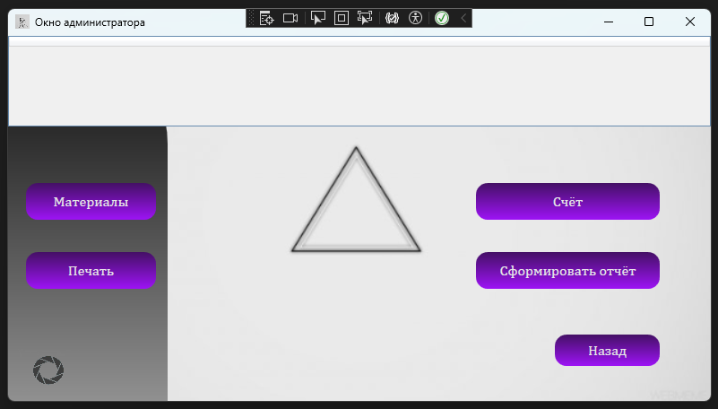
Окно администратора

Slide 15
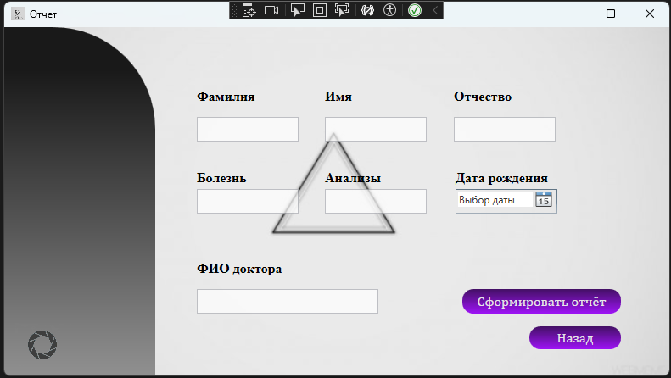
Администратор формирует отчёт

Slide 16
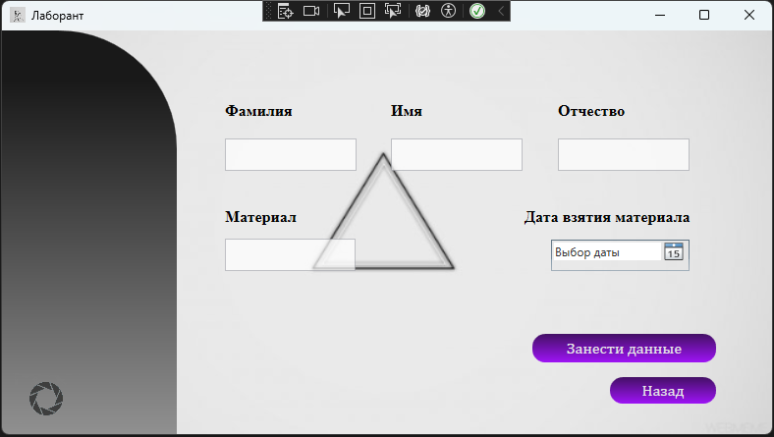
Окно лаборанта

Slide 17
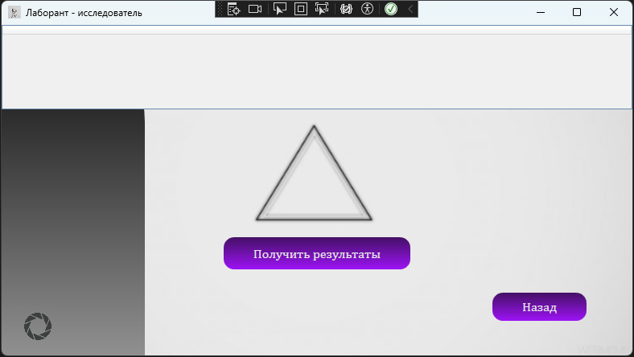
Окно лаборант - исследователь

Slide 18
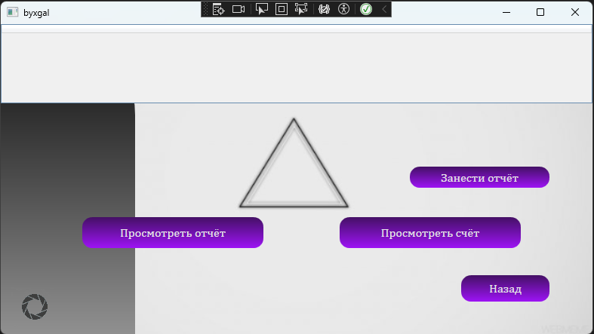
Окно бухгалтера

Slide 19
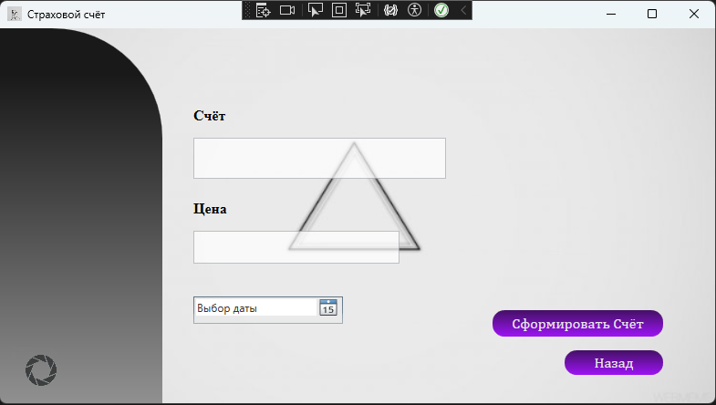
Бухгалтер заносит страховой счёт

Slide 20
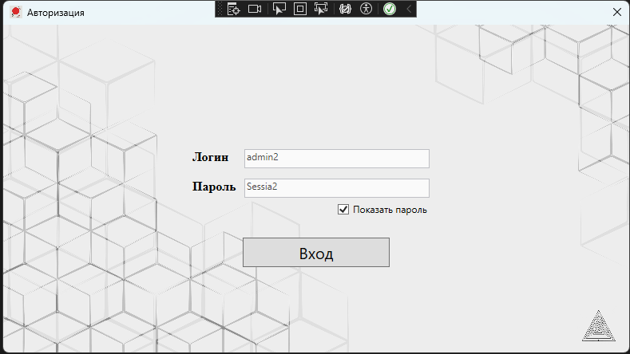
Окно авторизации
Sessia 2

Slide 21
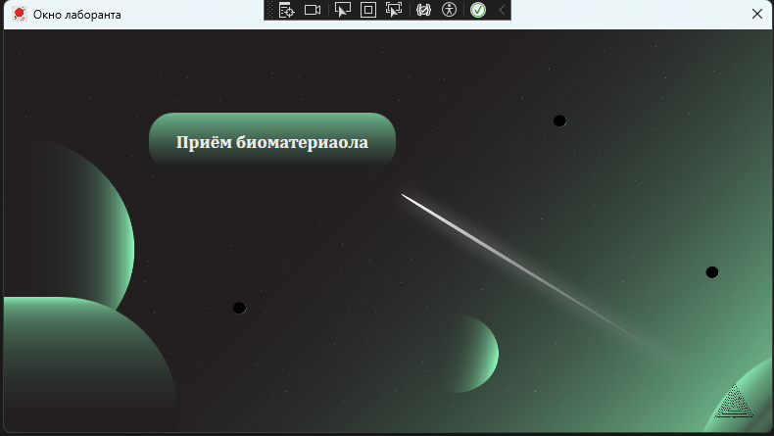
Окно лаборанта
Лаборант принимает биоматериалы

Slide 22
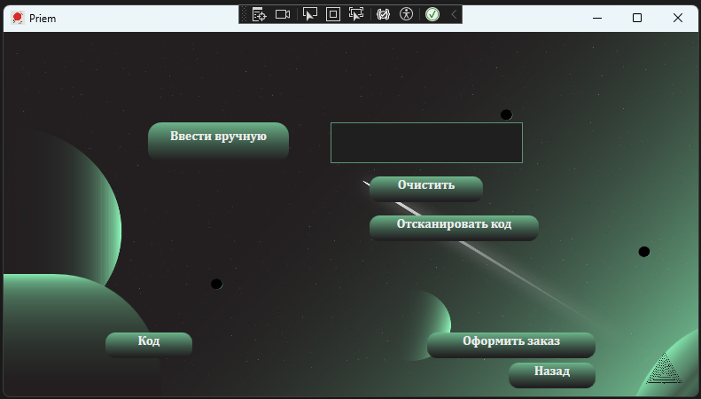
Лаборант вводит/сканирует код

Slide 23
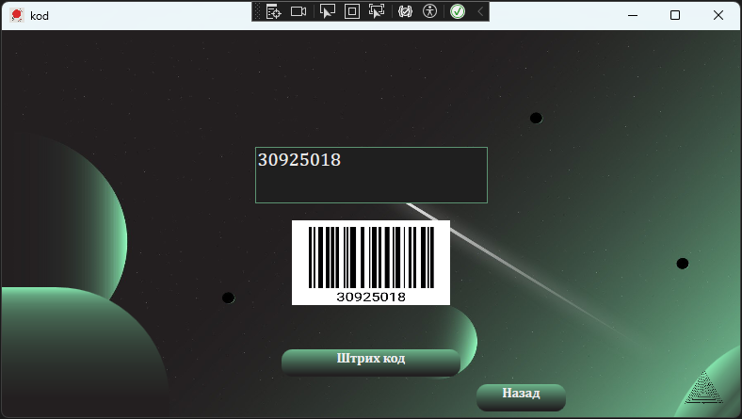
Штрих код
Лаборант делает штрих код

Slide 24
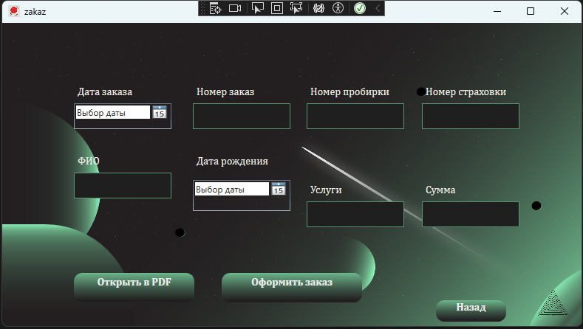
Заказ
Лаборант формирует заказ

Slide 25
Выводы.
Разработал приложение в Wpf.

